Slide 1
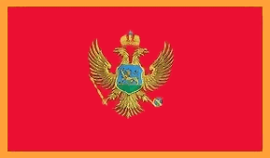
Република
Црна Гора
Површина: 13 812 км²
Број становника: 684 736 ст.
Густина насељености: 50 ст/км²
Главни град : Подгорица

Slide 2
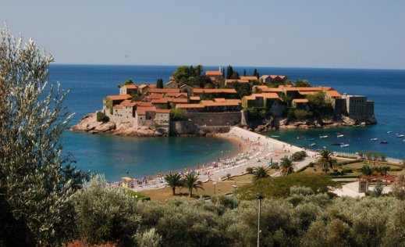
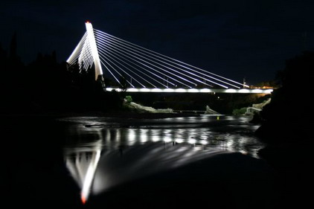
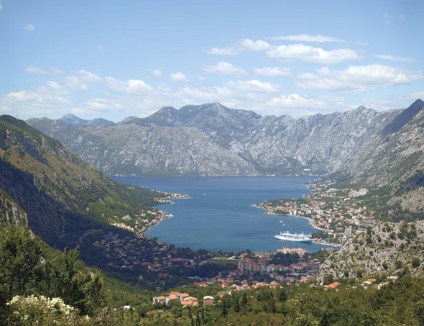
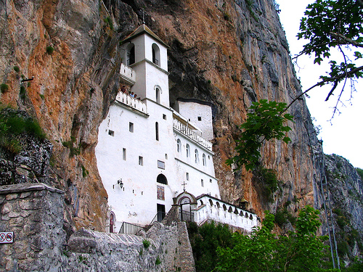
Свети Стефан
Подгорица
Залив Бока Которска
Острог

Slide 3
I ПОЛОЖАЈ
Црна Гора се налази на Балканском полуострву и излази на Јадранско море;
II ПРИРОДА
Рељеф: три целине:
На северу - Динарске планине (Дурмитор, Бјеласица, Проклетије...),
Уз Скадарско језеро су Зетска и Бјелопавлићка равница
На југу је приморје.
Клима: средоземна, измењено средоземна и планинска.
Воде: Лим, Тара, Пива, Морача, Зета , Скадарско језеро.
Вегетација: шуме на планинама, макије у приморју, маслине, винова лоза, јужно воће у залеђини приморја.
III ДРУШТВО
Становништво чине Црногорци, Срби, Албанци,
Градови: Подгорица, Никшић, Будва, Цетиње, Херцег Нови.
Богатство: реке, шуме, мрки угаљ, лигнит и боксит.
Индустрија је слабо развијена. Црна Гора је туристичка земља.

Slide 4
Република
Босна и Херцеговина
Површина: 51 197 км²
Број становника: 3 981 239 ст.
Густина насељености: 78 ст/км²
Главни град: Сарајево

Slide 5
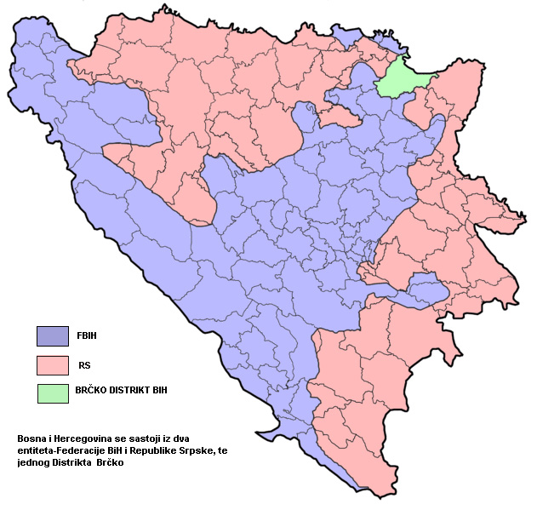
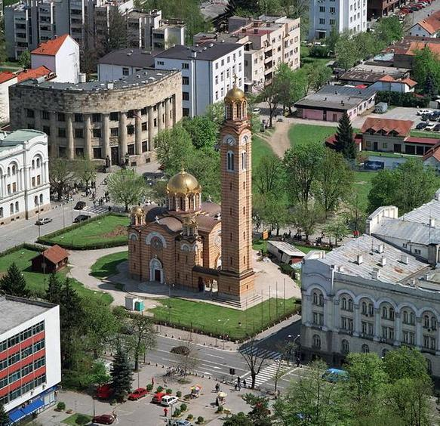
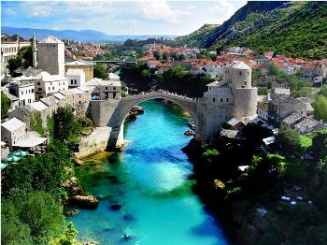
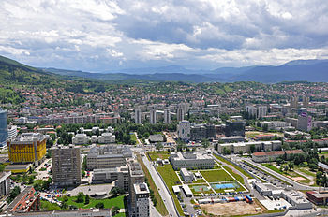
Карта Босне и Херцеговине
Мостар
Сарајево
Бања Лука

Slide 6
I ПОЛОЖАЈ
на Балканском полуострву
два ентитета: Република Српска и Федерација Босне и Херцеговине.
II ПРИРОДА
Рељеф: на северу плодне низије уз реку Саву, а јужније су млађе веначне планине из Динарске групе. Излази на Јадранско море (20 км);
Клима: умерено-континентална, планинска и континентална.
Реке су Сава, Дрина, Босна, Неретва.
Вегетација: густе шуме на планинама, на северу оранице а у Херцеговини је вегетација оскудна.
III ДРУШТВО
Становништво: Срби (Р. Српска) , Хрвати и Муслимани (Федерација).
Градови: Сарајево, Мостар, Бања Лука, Приједор, Зеница, Тузла.
Богатство: плодне низије, реке, шуме, угаљ, руда гвожђа, боксит, олово и цинк као и камена со (Тузла).
Индустрија је недовољно развијена и базирана је на рудном богатству.

